Slide 1
EVROPSKÁ RADA
Lenka Korečková 481266

Slide 2
Základní informace
1974 – neformální organizace se jménem Evropská rada
2009 – Evropská rada se stává oficiálním orgánem EU
Sídlo: Brusel
Předseda: Charles Michel (od roku 2019 – volba na 2,5 roku s možností jednoho znovuzvolení)
Za ČR: Andrej Babiš
Členové: nyní 27 států

Slide 3
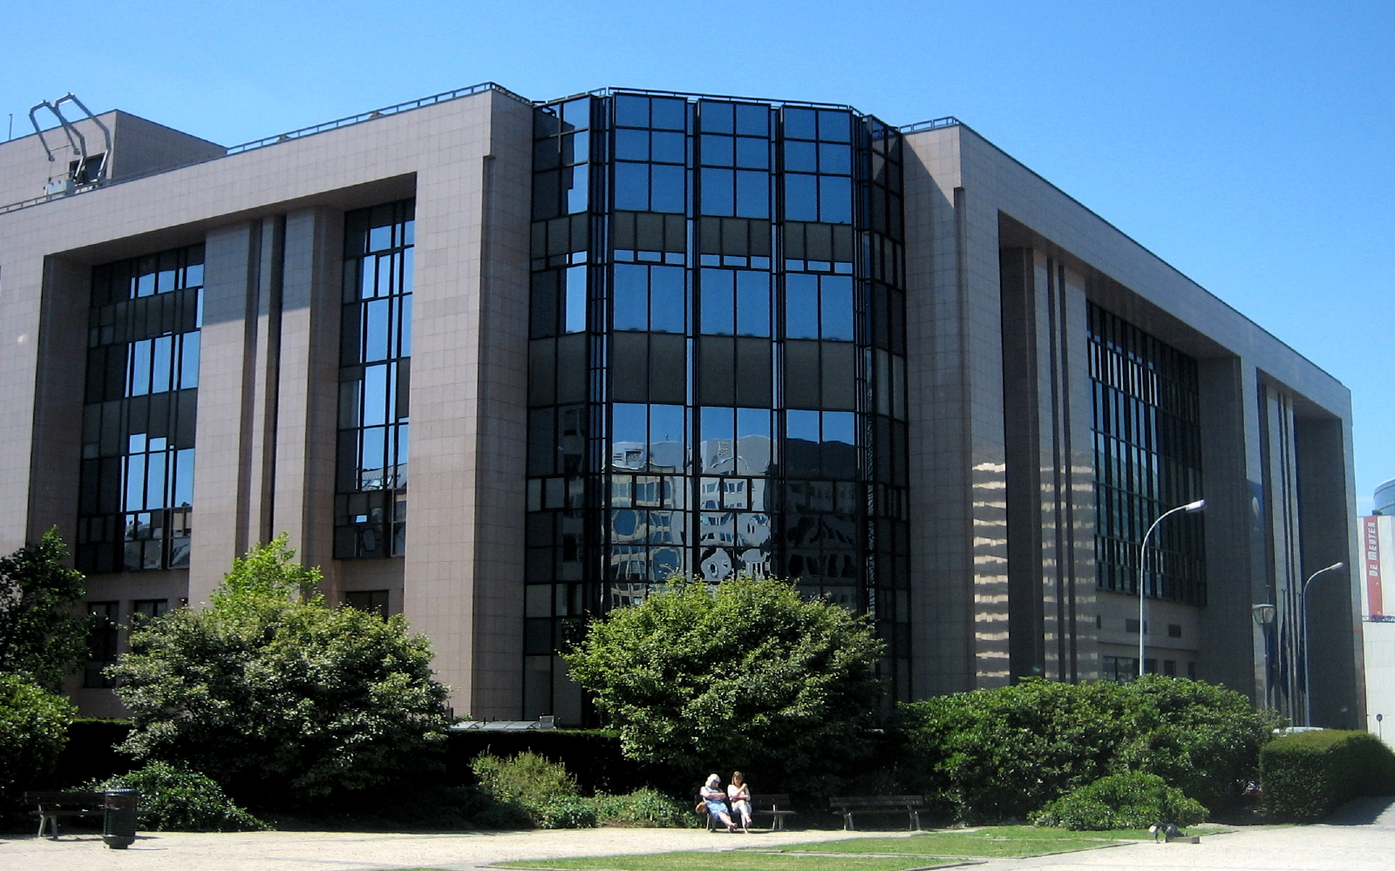
Budova Justus Lipsius, kde se konají zasedání Evropské rady

Slide 4
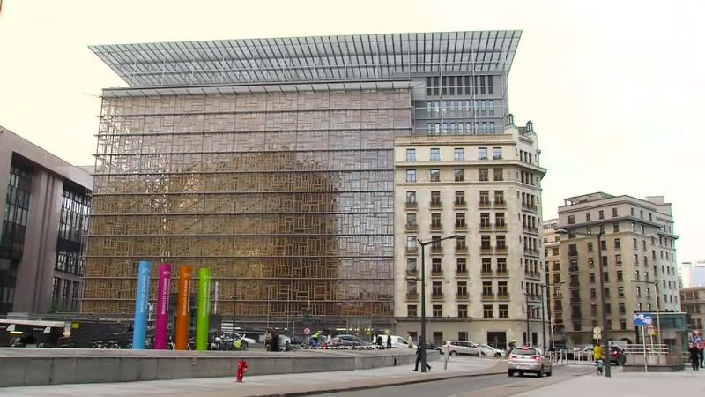
Budova Europa, kde se konají zasedání Evropské rady, Rady EU a dalších subjektů na vysoké úrovni.

Slide 5
HISTORIE
1974 - na summitu v Paříži je zřízena Evropská rada. Je vytvořena jako neformální fórum pro diskusi hlav států a předsedů vlád.
11. 3. 1975 – první zasedání Evropské rady v Dublinu
1985 – Jednání v Lucemburku, kde Evropská rada dosahuje politické dohody, jež otevírá cestu k přijetí Jednotného evropského aktu
1. 7. 1987 - Jednotný evropský akt poskytuje Evropské radě právní základ a formalizuje zasedání hlav států a předsedů vlád
1993 – v platnost vstupuje Maastrichtská smlouva - Evropská rada díky ní získává oficiální status. Její úlohou je poskytovat podněty a vymezovat obecné politické směry pro rozvoj EU.
1996 - Evropská rada zasedá nejméně čtyřikrát ročně. Dříve byla požadována pouze dvě zasedání ročně.
Říjen 2003 - všechna formální zasedání Evropské rady se od teď konají v Bruselu.
1. 12. 2009 - Evropská rada se stává jedním z orgánů EU, v jehož čele stojí stálý předseda
Film: „Od hovorů u krbu ke klíčovému rozhodovacímu orgánu“- https://www.consilium.europa.eu/cs/history/?filters=2031

Slide 6
Činnost evropské rady
Orgán EU, který vymezuje obecné politické směry a priority Evropské unie.
Hledání společných postojů členských států a formulace strategií dalšího vývoje Unie
Je odpovědná za základní politická rozhodnutí, řešení závažných politických problémů a určování směru vývoje evropské integrace.
Fórum pro vrcholnou politickou diskuzi v krizových situacích
Napomáhá vyřešit případné spory a neshody mezi členskými státy.
Dává podněty k úpravě zakládajících smluv, vyjadřuje se k vnějším vztahům Evropské unie a společné zahraniční a bezpečnostní politice.
Vyjadřuje se ke konkrétním tématům a problémům.
Po každém zasedání povinně předkládá Evropskému parlamentu zprávu o jednání.

Slide 7
Zasedání
Rada se obvykle schází čtyřikrát ročně na tzv. summitech – její předseda však může svolat zvláštní zasedání, je-li třeba projednat naléhavé otázky.
Zpravidla rozhoduje na základě konsensu – v některých případech je ale vyžadována jednomyslnost nebo kvalifikovaná většina
Konsenzus = vzájemná shoda názorů
Evropská rada nemůže schvalovat právní předpisy. Neschvaluje právní normy, ale zpravidla přijímá politická rozhodnutí o prioritách budoucího vývoje.
Její deklarace a směrnice nejsou pro členské státy formálně právně závazné.
Právní závaznost získávají teprve procedurou hlasování na úrovni EU a případně i členských států. Závěry jednání jsou nicméně důležitým návodem pro činnost Evropské komise i Rady EU.

Slide 8
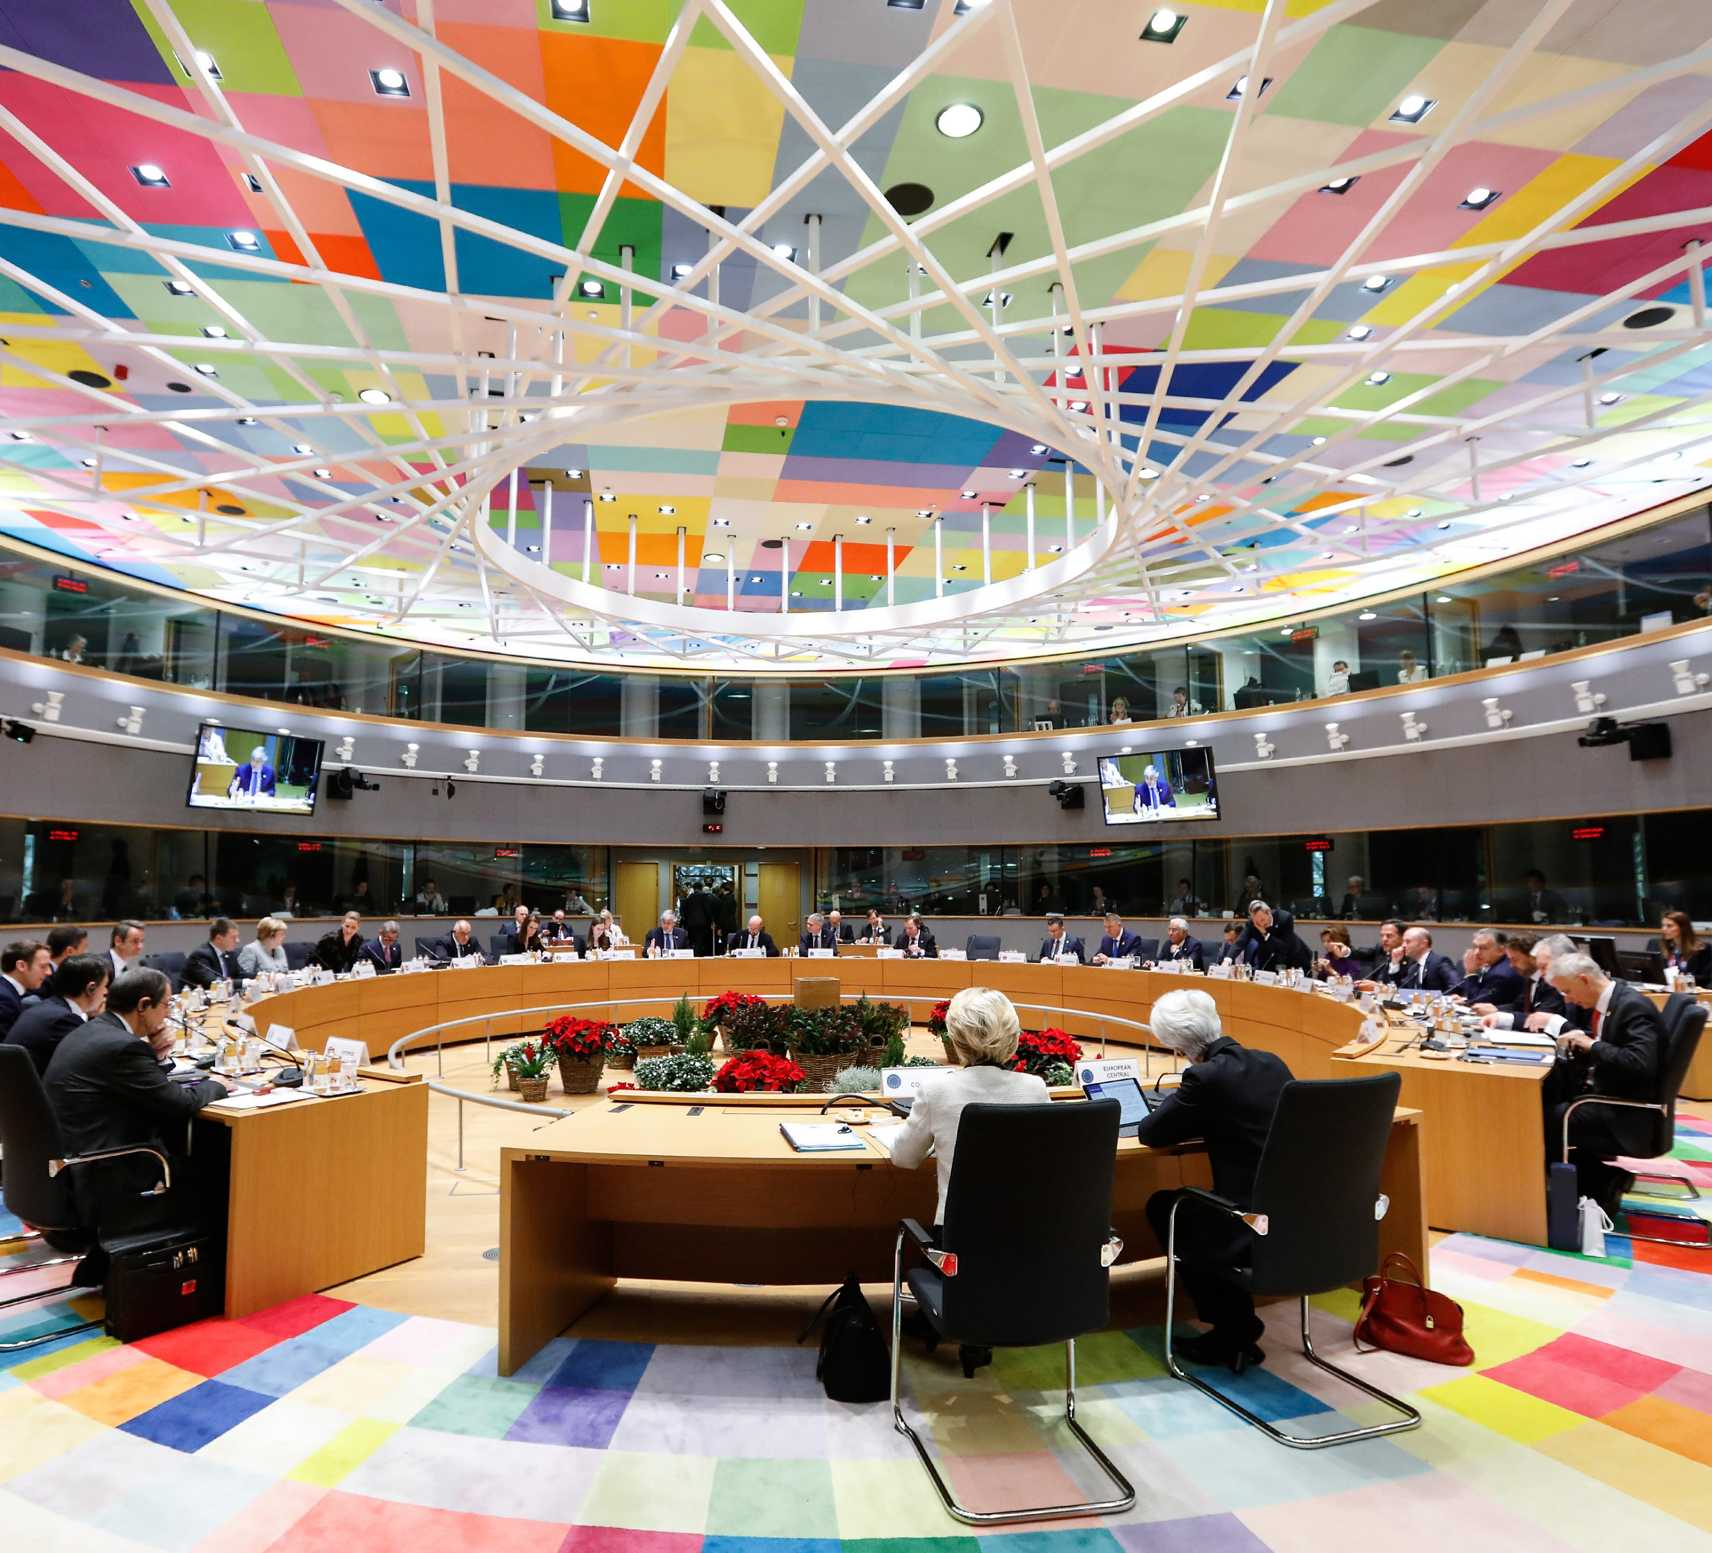
Zasedání řídí předseda Evropské rady. Předseda může také v případě potřeby svolávat mimořádná zasedání
Na každém zasedání je přítomen předseda Evropského parlamentu, aby Radu informoval o jeho stanoviscích.
V závislosti na projednávaných tématech mohou být k účasti na zasedání přizvány i další osoby, například prezident Evropské centrální banky
Veřejné rozpravy a jednání lze sledovat zde: https://video.consilium.europa.eu/home/en

Slide 9
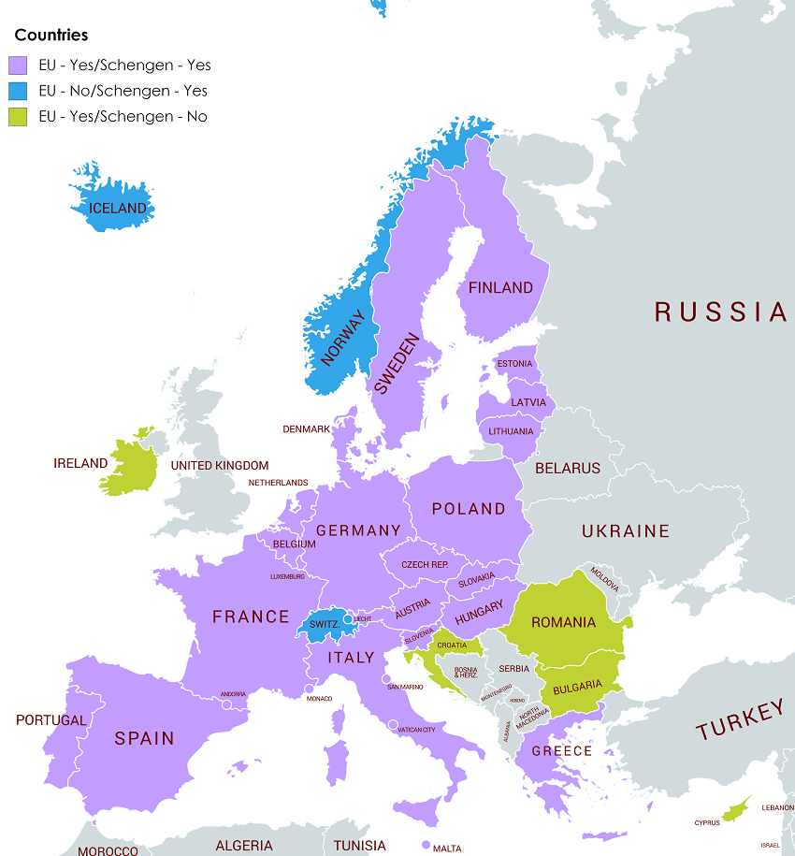
Kdo se účastní zasedání
nejvyšší představitelé 27 členských zemí
Zasedání se účastní hlavy států nebo ministerští předsedové
stálý předseda Evropské rady
nyní Charles Michel (Belgie)
předseda Evropské komise
Nyní Ursula von der Leyen (Německo)

Slide 10
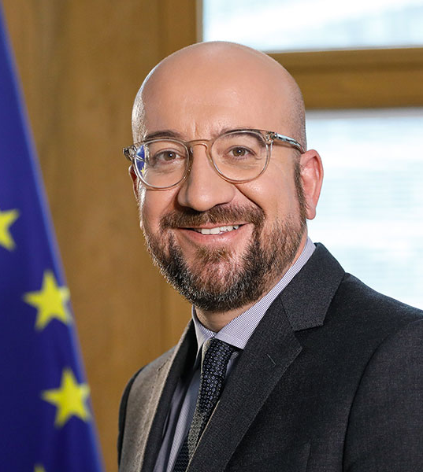
Výsledky Posledních jednání
10. a 11. 12. 2020
S vakcínami proti covidu-19 by se mělo zacházet jako s globálním veřejným statkem
cíl EU je dosažení snížení emisí skleníkových plynů do roku 2030 alespoň o 55 % oproti roku 1990
zdůraznění významu boje proti podněcování k nenávisti, násilí a netoleranci
Připravenost k diskuzi o společných prioritách s novým prezidentem USA
Videokonference 19. 11. 2020
je třeba usilovat o vzájemné uznávání testů na přítomnost koronaviru a jejich výsledků
Vyjádření solidarity s Francií a Rakouskem. Pokračování v boji proti ideologii nenávisti
Charles Michel

Slide 11
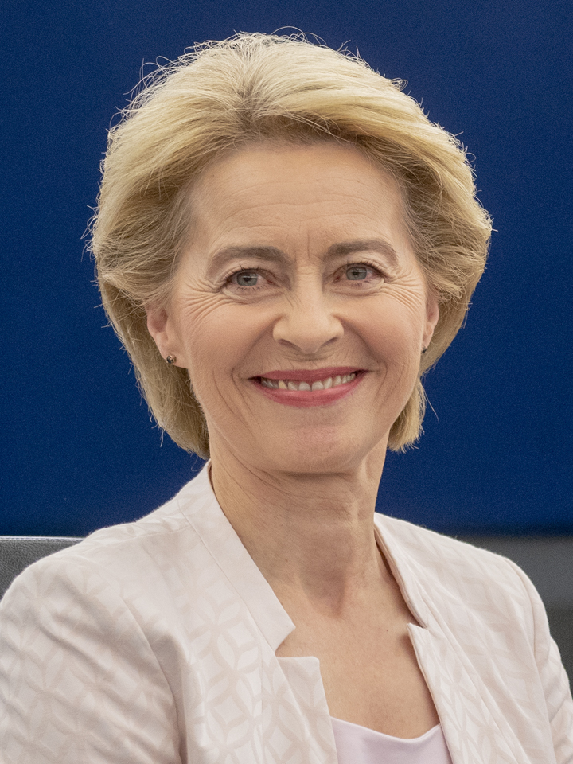
Plánovaná jednání
21. 1. 2021 – plánovaná videokonference
koordinace reakce na pandemii covid-19
rozsáhlé zavádění vakcín a uplatňování všech dostupných nástrojů k omezení šíření viru
25. a 26. 3. 2021 – zatím nejsou známy žádné informace
Ursula von der Leyen

Slide 12
Zdroje
OBRÁZKOVÉ
Mapa členských zemí: https://www.schengenvisainfo.com/eu-countries/
Logo: https://europa.eu/european-union/about-eu/easy-to-read_cs
Budova Justus Lipsius: https://sl.wikipedia.org/wiki/Slika:Justus_Lipsius_EU_Council_489_Wide.jpg
Budova Europa: https://www.euroskop.cz/90/sekce/evropska-rada/
Ursula von der Leyen: https://cs.wikipedia.org/wiki/Ursula_von_der_Leyenov%C3%A1
Charles Michel: https://www.consilium.europa.eu/cs/policies/coronavirus/
TEXTOVÉ
https://europa.eu/european-union/about-eu/istitutions-bodies/european-council_cs
https://www.consilium.europa.eu/cs/
https://www.euroskop.cz/90/sekce/evropska-rada/

